Slide 1
Tržište rada

Slide 2
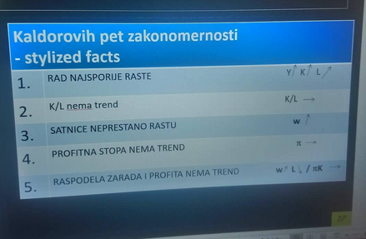
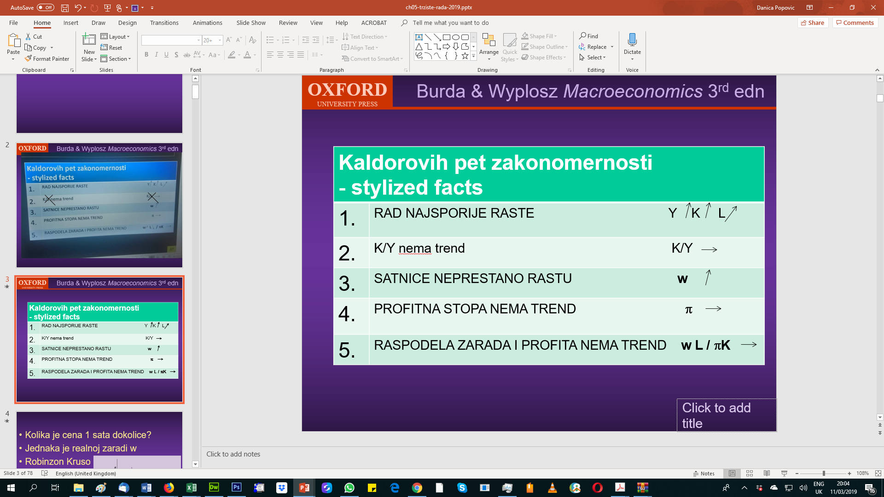

Slide 3
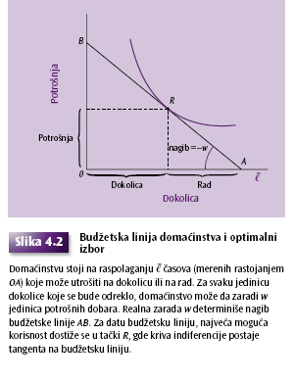
Kolika je cena 1 sata dokolice?
Jednaka je realnoj zaradi w
Robinzon Kruso
Nagib budžetske linije
određuje zarada w

Slide 4


U okviru časova koji stoje na raspolaganju,
ako realna satnica iznosi
w = W/P, vrednost Krusoovog ukupnog raspoloživog radnog vremena iznosi.
Dokolica
Potrošnja

Slide 5
l časova odmora vredi
W!!!!
Ako uzme l časova odmora, zaradiće - lw

Slide 6
Što više radi, R se pomera u levo i potrošnja raste

Slide 7
Ako se promeni realna zarada
Zarada raste

Slide 8
KOLIKA JE MAKSIMALNA
KOLIČINA POTROŠNJE?

Slide 9
Kada je dokolica l =0, onda je

Slide 10
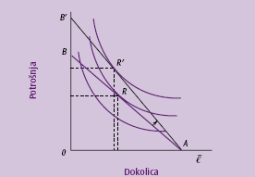
Kako Kruso reaguje na porast realne zarade?
Supstitucioni efekat: pada dokolica
dokolica
rad

Slide 11
Ovde dominira supstitucioni efekat, tako da je neto efekat pozitivan: rast zarada vodi padu dokolice i rastu ponude rada. To je prikazano na donjem panelu slike gde je ponuda rada domaćinstava prikazana krivom sa pozitivnim nagibom.
Dakle, hoće li Kruso raditi više (supstitucioni) ili manje (dohodni efekat)?

Slide 12
Koji efekat dominira na dugi rok?
Dohodni
Ljudi rade sve manje časova

Slide 13
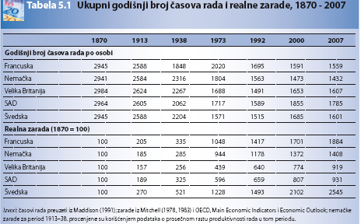
Pošto na dugi rok dominira dohodni efekat, ponuda rada pada.
Za poslednjih sto godina realna zarada porasla 7-18x
dok se broj radnih časova - prepolovio.
2009
1558
1390
1606
1681

Slide 14
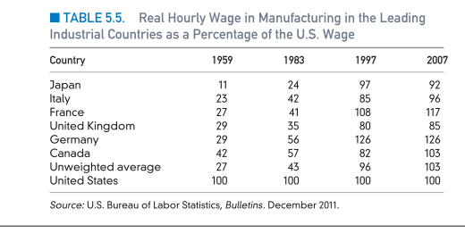

Slide 15
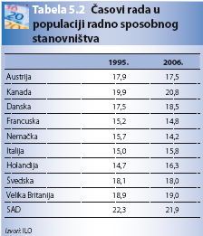
Na primer, znamo da je u periodu 2000-2003, kada su Amerikanci radili skoro 45% više nego Nemci,
njihov veći radni učinak u stvari iznosio samo 8%.
Kako to može biti?
Nemci su radili mnogo više kod kuće,dok su sve te usluge Amerikanci kupovali na tržištu!

Slide 17
Ekonomija u 1 lekciji
Ono što je dobro samo za jednu interesnu grupu i na kratak rok, ne mora biti dobro za zemlju, na dugi rok
I obratno -

Slide 18
š
Šta je dobro za GM, dobro je i za Ameriku!
Štitimo domaću poljoprivredu, tako štitimo zaposlenost

Slide 20
Navedite primer pune zaposlenosti bez dostizanja potencijalnog outputa
Koncentracioni logori
Plemenska zajednica

Slide 21
Stephen Moore
Tokom posete Kini, 1960. godine, Miltona Frimana su odveli na gradilište gde se radio novi kanal.
On je bio šokiran da vidi da, umesto savremenih mašina i dizalica, radnici rade – lopatama.
Upitao je zašto ovde nema više mašina?
Vladin činovnik mu objašnjava: "Vi ne razumete. Ovo je program radnih mesta «
Na to je MF odgovorio:". Mislilo sam da hoćete da izgradite kanal. Ako vam je zaposlenost cilj, onda dajte radnicima – kašike, a ne lopate. "

Slide 22
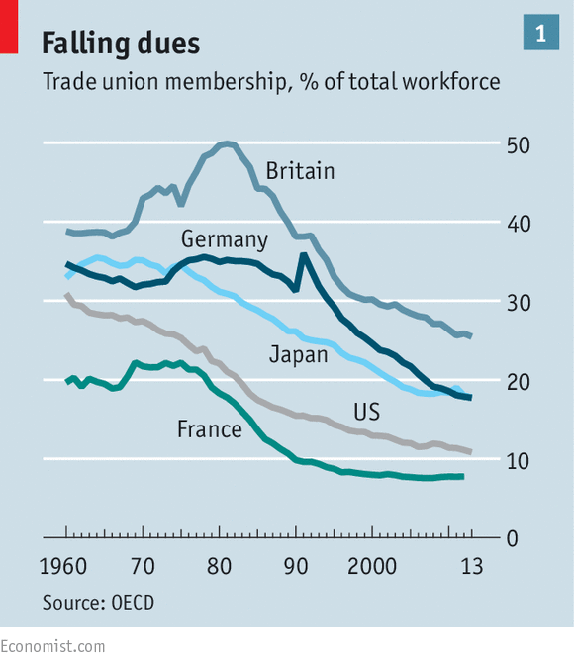
A opada i članstvo u sindikatima

Slide 23
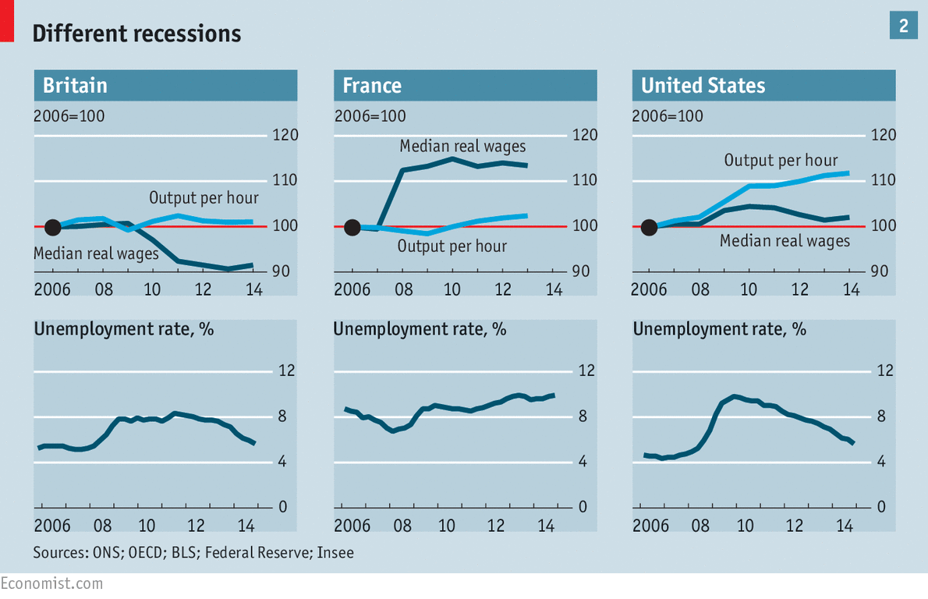

Slide 24
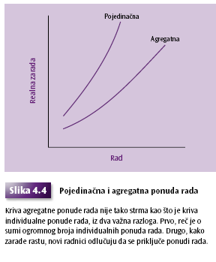
individualna ponuda rada meri se u časovima
agregatna ponuda se meri čovek-časovima, tj. ukupnim brojem časova koji nude svi radnici

Slide 25
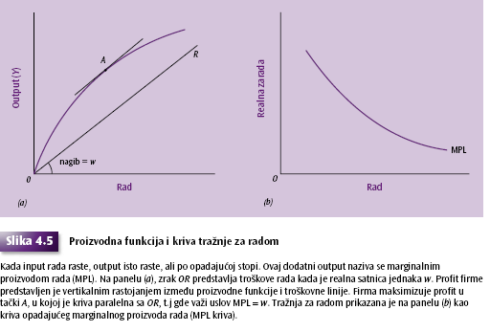
Prilikom odlučivanja o broju zaposlenih radnika, reprezentativna firma traži tačku u kojoj će ostvariti najveći mogući profit uz dati trošak rada, odnosno datu realnu satnicu w.

Slide 26
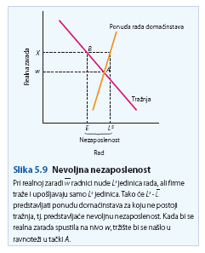
Interpretacija nezaposlenosti
u tački A ponuda i tražnja za radom jednaki su i obeleženi su simbolom L.
Tako će se bilo koji broj
nezaposlenih radnika — dakle, bukvalno, radnika
bez posla — javiti isključivo kao posledica dobrovoljnih odluka domaćinstava i firmi.
L

Slide 27
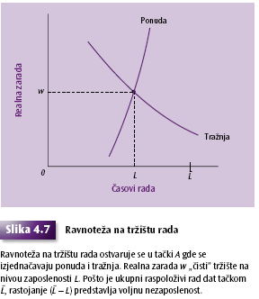
ravnotežna realna zarada w je preniska da bi svi radnici odustali od dokolice: neki bi želeli da rade nepuno radno vreme, drugi opet ni toliko
Puna zaposlenost

Slide 28
Nevoljna nezaposlenost ipak postoji...
pojava nevoljne nezaposlenosti mora biti posledica rigidnosti realnih zarada

Slide 29
Reći da nezaposlenost može biti stvar slobodnog izbora može izgledati prilično drsko.
Ipak, voljna nezaposlenost predstavlja važan fenomen.
Ne radi se samo o veoma bogatom svetu koji sebi može da priušti da ne radi
ljudi koji imaju neka primanja (od supružnika ili od države, na primer)
Ili zarada ne predstavlja dovoljnu kompenzaciju za vreme koje bi inače mogli da provedu u netržišnim aktivnostima,

Slide 30
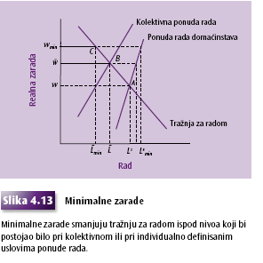
Zbog sindikata
A ima i drugih razloga...
  Minimalne zarade
  Efikasne zarade

Slide 31
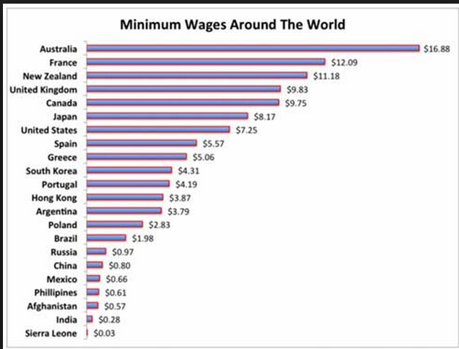
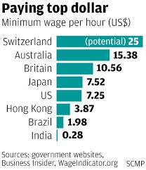

Slide 32
http://rt.com/news/159720-switzerland-vote-highest-wage/
Swiss unions proposed a minimum wage rise because of the high living costs in cities such as Geneva and Zurich. They argued that a minimum wage of 4,000 francs a month was necessary because rent, health insurance and food are hugely expensive.
Uništiće mali biznis
“A minimum wage won’t stop poverty,” Economic Minister Johann Schneider-Ammann
over half the Swiss population earn over 5,000 euro ($6,800) per month.
77% odbijen basic income na referendum https://www.bbc.com/news/world-europe-36454060

Slide 33
Kriva kolektivne ponude rada sasvim je nalik krivoj individualne ponude, ali se izvodi sasvim drugačije

Slide 34
Kolektivno, kroz sindikate, raste pregovaračka snaga i sledstveno tome poboljšava se ishod.
Za datu ponudu rada, zahtevaće veće realne zarade: kriva kolektivne ponude rada nalaziće se isključivo iznad individualnih kriva ponude rada.

Slide 35
Zašto sindikati rade na tome da zarade postaju sve rigidnije, što je u očiglednoj suprotnosti sa voljom nezaposlenih radnika?

Slide 36
Odgovor
  Zaposleni traže rast (sopstvenih) realnih zarada, po cenu rasta nezaposlenosti (ali ne sopstvene).
  oni su insajderi

Slide 37
Da li time linija postaje strmija ili položenija?
‚za malo povečanje spremni smo da radimo
Nagib krive kolektivne ponude rada zavisiće od preferencija sindikata u pogledu zaposlenosti i zarada,
Članovi sindikata koji su trenutno zaposleni kao i oni kojima je posao zagarantovan, težiće da sindikat bude tvrdokoran: ako njihov uticaj bude jak, kriva ponude rada biće strma.
Nasuprot tome, ako sindikat bude zagovarao princip „posao je na prvom mestu”, kriva kolektivne ponude rada biće sve položenija.

Slide 38
Odvajanje interesa sindikata od interesa nezaposlenih radnika ne može ipak da ode predaleko.
  Jer se boje i za sopstveni posao
  Jer gube prihode od članarina
  Jer gube politički uticaj

Slide 39
Kada je 70-tih i 80-tih godina prošlog veka nezaposlenost dostigla veoma visok nivo, sindikati su postali svesniji problema nezaposlenosti i pitanje rasta realnih zarada vratilo se na umereniji kurs.

Slide 40
STOPE NEZAPOSLENOSTI U RAZVIJENIM ZEMLJAMA
2009 US 10% in November 2009. In the previous month, the unemployment rate had touched a 26-year-high of 10.2 per cent.

Slide 41
http://en.wikipedia.org/wiki/List_of_countries_by_unemployment_rate
Pogledati obavezno

Slide 42
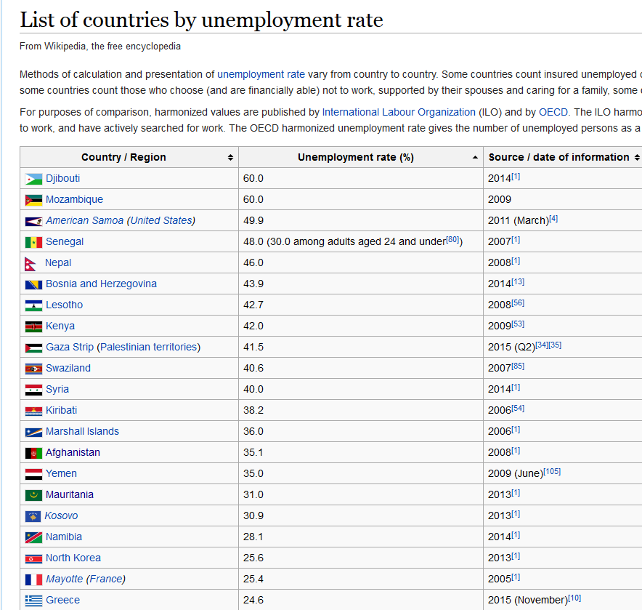

Slide 43
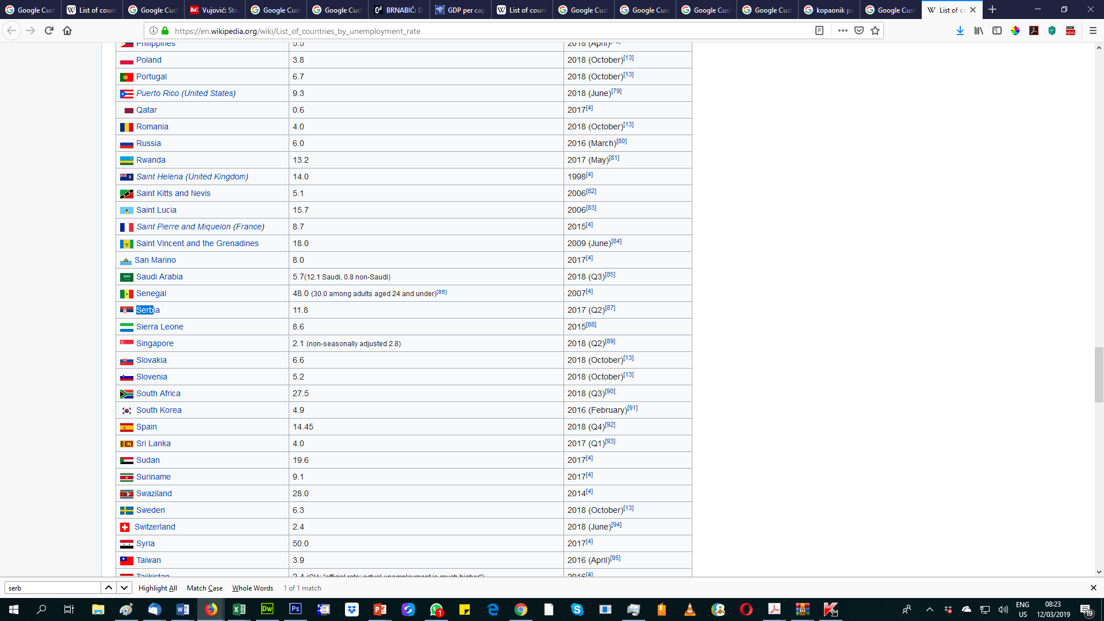
7

Slide 45
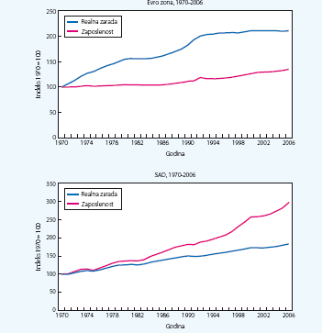

Slide 46
Aritmetička sredina i medijana kod zarade
Uvek treba pitati kako se izračunava
U Francuskoj, Belgiji i Holandiji minimalna zarada ima veliko učešće u medijani srednje zarade

Slide 47
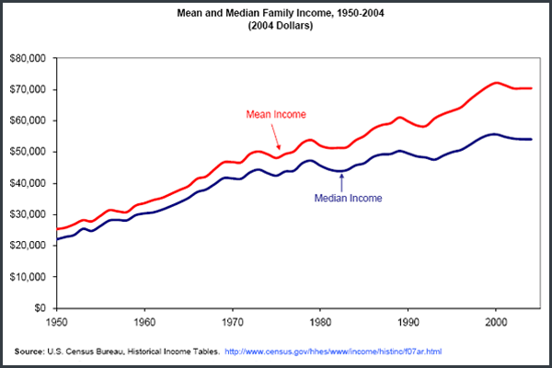

Slide 48
Remember, 50% of high school seniors do not go to college
janitor – domar ($13/hour)
a delivery truck driver ($14/hour),
a retail store assistant manager ($18/hour),
automobile mechanic ($20/hour),
fire fighter ($24/hour),
a nurse ($25/hour),
a department store buyer ($28/hour),
an automobile salesman ($32/hour with commissions),
and an IT project manager ($41/hour).
What is the mean (average) wage of these 9? It is easy to calculate: add up the wages and divide by 9:
13+14+18+20+24+25+28+32+41 = 215
mean wage = 215 / 9 = $23.90/hour
The median is $24/hour. The fire fighter earns the middle wage: 1/2 are lower, and 1/2 are higher. For this particular sample, the mean and median give a similar answer for what a "typical" person on that team now earns.
Now let's look at Stephon's hourly wage.

Slide 49
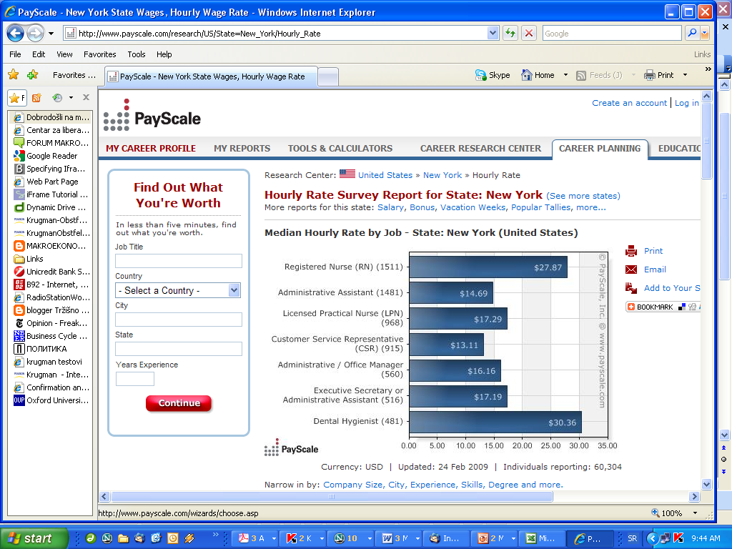

Slide 50
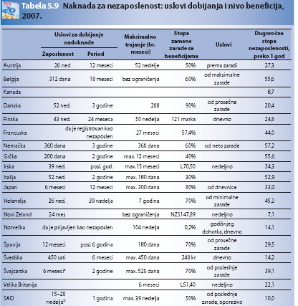

Slide 51
  mogu da podstaknu nezaposlene u bezperspektivnim sektorima da radije čekaju na malo verovatni oporavak nego da se prekvalifikuju i promene sektor.
  smanjuju motivaciju da se traži posao,
  Naročto su beneficije
    obilne, a naročito ako su i
    dugotrajne,
  Ovaj fenomen naziva se zamkom za nezaposlene.
  očigledna je tendencija produžetka nezaposlenosti tamo gde su beneficije veće i gde su periodi isplate duži.

Slide 52
Podaci ukazuju na to da je u Evropi nezaposlenost porasla onda kada je veliki broj radnika zbog naftnih šokova izgubio posao.
No, do očekivanog povratka zaposlenosti nije došlo

Slide 53
8.6
8.7
6.2+
---
6.1
5.4
4.6
Stepenasti rast stope nezaposlenosti koji je usledio nakon svakog naftnog šoka registrovan je u nekoliko evropskih zemalja i nazvan je
efektom histerezije (naknadne reacije, kašnjenja) -
Nasuprot tome, stope nezaposlenosti SAD su u vreme naftnih šokova rasle, ali su se zatim vratile na prethodni nivo.

Slide 54
Figure 4.16 (a)
1970=100
plate u Evrozoni
Zaposlenost u SAD
Zaposlenost u Evrozoni
plate u SAD

Slide 55
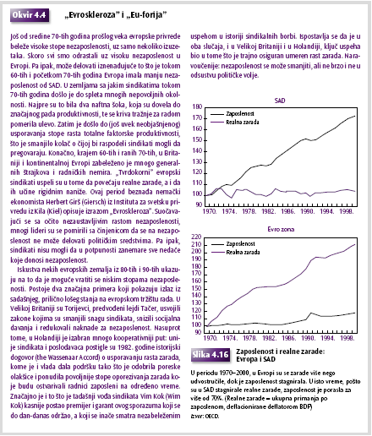

Slide 56
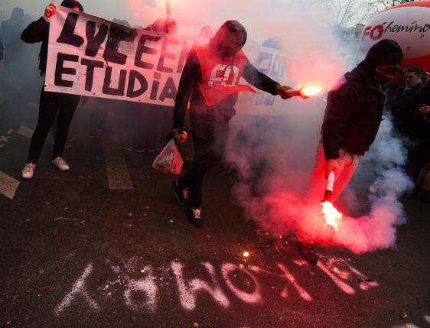
Francuska – minimalna zarada ne sme pasti! Majski strajkovi
Sarkozi 2006 (desnica)
Sada ponovo štrajkovi – Holande (levica)

Slide 57
Mreže socijalne sigurnosti još su razvijenije u Danskoj, Švedskoj i Norveškoj, gde je dugoročna stopa nezaposlenosti permanentno niska.
To znači da nije stvar u tome da li mreža socijalne sigurnosti postoji ili ne, već kakvu motivaciju generiše.

Slide 58
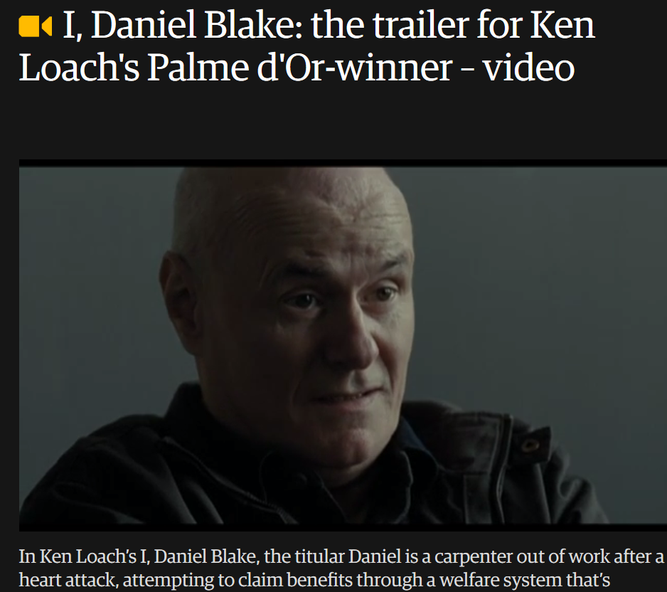
Pogledati obavezno

Slide 59
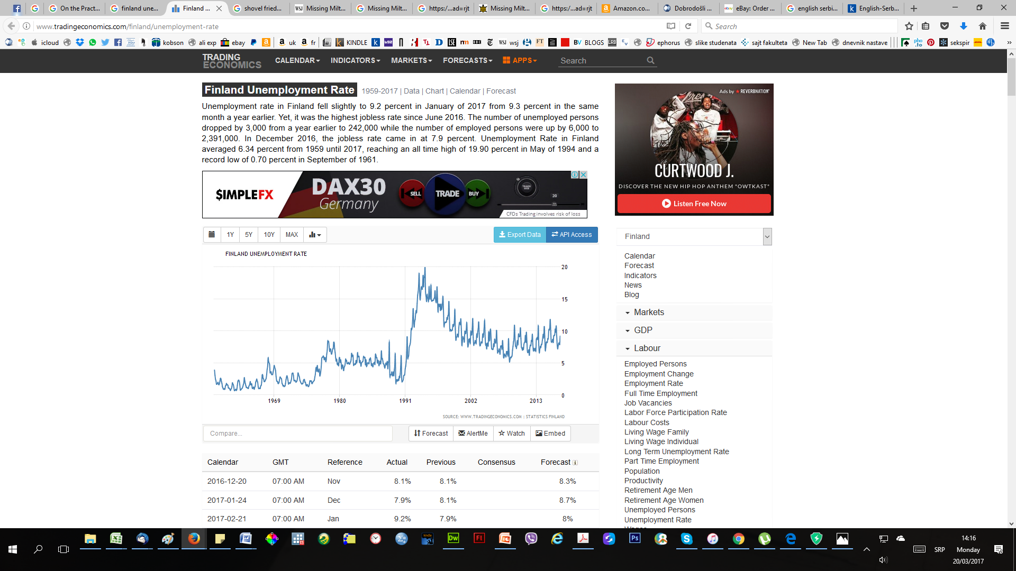
Finska – osnovni dohodak €560 mesečno
Dvogodišnji probni period
2,000 slučajno izabranih građana od 1. januara 2017 1
Ne moraju da prijave kako su potrošili. Od te sume se oduzimaju sva davanja koje već primaju.

Slide 60
"Poverty Line" sto znaci da penzioneri,handikepirani,slepi-preko 65 godina starosti se kvalifikuju za tu ekstra pomoc,u koliko je njihova ZARADJENA penzija ispod te "Poverty Line“
U Kaliforniji je ta cifra $890.00.
Sto znaci da osobe koje su recimo imaju penziju od $700.00 dobiju naknadno (SSI) (Supplement Security Income) $190.00.Ako je penzija $600.00, SSI je $290.00 itd.
Food Stamps su se delile povrh SSI-a, ali su sad to u Kaliforniji ukinuli i daju ti izbor-SSI cash,ili Food Stamps.Food Stamps su kao gotovina .Sa njima ides i kupujes hranu i ostale neophodne...
Pored ove pomoci,jednom kad si kvalifikovan za SSI, imas prava na kucnu pomocnicu.Da ti sprema po kuci,kuva,ide na pijacu,da te kupa,sece nokte,masira itd.Ja to imam.Odobreno mi je 78.4 sata mesecno.Sto je nesto vise od 2 sata dnevno.
Drzava placa kucnu pomocnicu(sad$9.00 na sat a bilo je $12.00,i ona stupa automatski u Sindikat i dobija zdravstveno osiguranje.Takodje Sindikat omogucava dobijanje Credit Carte,zajma za skolovanje,pomaze u uspesnom nalazenju posla i mnoge druge beneficije.
Pored ovih pomoci drzava takodje gradi komplekse za stanovanje za siromasne gradjane, gde oni placaju minimalne otplate i sticu svoj stan.Ti kompleksi su apsolutno moderni ,sa svim ugodnostima i besprekorno se odrzavaju.Takodje drzava ima ugovore sa mnogim privatnim vlasnicima apartmana,gde osobe sa niskim prihodima(bez obzira na starost) placaju 1/3 kirije a drzava dodaje 2/3.Mnogi vlanici zgrada vole taj aranzman jer im je osigurana 2/3

Slide 61
Figure 4.14
Mapa tržišta rada
Našli posao
Promena radnog mesta
Zaposleni
Nezaposleni
Otpušteni
Odlazak u nezaposlenost
Novi ulasci
Neuspešni novi uslasci
Penzionisani
Obeshrabreni
Van kontingenta

Slide 62
Veruje se da je uvođenje evra povećalo elastičnost
tražnje za radom i nateralo kolektivne pregovarače – naročito u manjim privredama – da izbegavaju da insistiraju na rastu zarada da ne bi poremetili konkurentnost svoje privrede.
Zaključak je da je evro-pesimizam neosnovan: nezaposlenost se može smanjiti, ali ne brzo i ne u odsustvu političke volje.

Slide 63
Ravnotežna nezaposlenost =
frikciona nezaposlenost +
strukturna nezaposlenost.

Slide 64
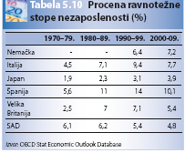
Tržište rada – jedino koje
PO DEFINICIJI
NIJE U RAVNOTEŽI!!!

Slide 65
Kako biste odredili da li je nezaposlenost voljna ili nevoljna?
Kako biste odgovorili na kritiku da je u stvari nemoguće razlikovati jednu od druge?

Slide 66
Mada je lako u udžbeniku, u praksi je teško odrediti da li je neki posao odbijen iz ekonomskih razloga.
Npr. situacija u porodici (kućna nega, npr.) može odbiti ljude od posla, mada im je posao potreban.

Slide 67
Trebalo bi znati kakvo je budžetsko ograničenje i preferencije. Ako to ne znamo, tražimo proxy varijable
– koilko je osoba puta konkurisala,
- koliko puta se javila na razgovor,
-spremnost na manju platu,
- spremnost na novi trening,
- na duže putovanje do posla, itd.

Slide 68
2. Kritički ocenite stav da sindikati treba da prezumu
odgovornost za upravljanje sistemom, finansiranje i raspodelu nadoknada za nezaposlenost.

Slide 69
Treba li sindikati da sami organizuju finansiranje nezaposlenih
Argumenti ZA
Argumenti PROTIV
To bi uticalo na rast članstva
Što je naročito važno u recesiji kada raste nezaposlenost i broj članova sindikata
3. Ovo ne važi ako svi nezaposleni primaju naknade
4. To bi poskupelo rad sindikata i država i poslodavci bi morali da subvenicionišu taj njihov dodatni posao

Slide 70
3. Regulativa nezaposlenosti se često smatra uticajnom
na tržištu rada ali se vode žestoke rasprave o tome da li one povećavaju ili smanjuju nezaposlenost. Diskutujte. Mislite li da ima i drugih troškova u regulativi viška zaposlenih?

Slide 71
Sa stanovišta poslodavca, otpremnine poskupljuju otkaze i poslodavci od njih odustaju
Ali zbog toga firma angažuje manje ljudi u dobrim vremenima da ne bi potpuno potonula ako se situacija pogorša.
Neki tvrde da je drugi efekat (otežano otpuštanje) jači od prvog (slabije zapošljavanje),
Te se nezaposlenost smanjuje sa uvođenjem otpremnina.
Drugi tvrde suprotno
A vi?

Slide 72
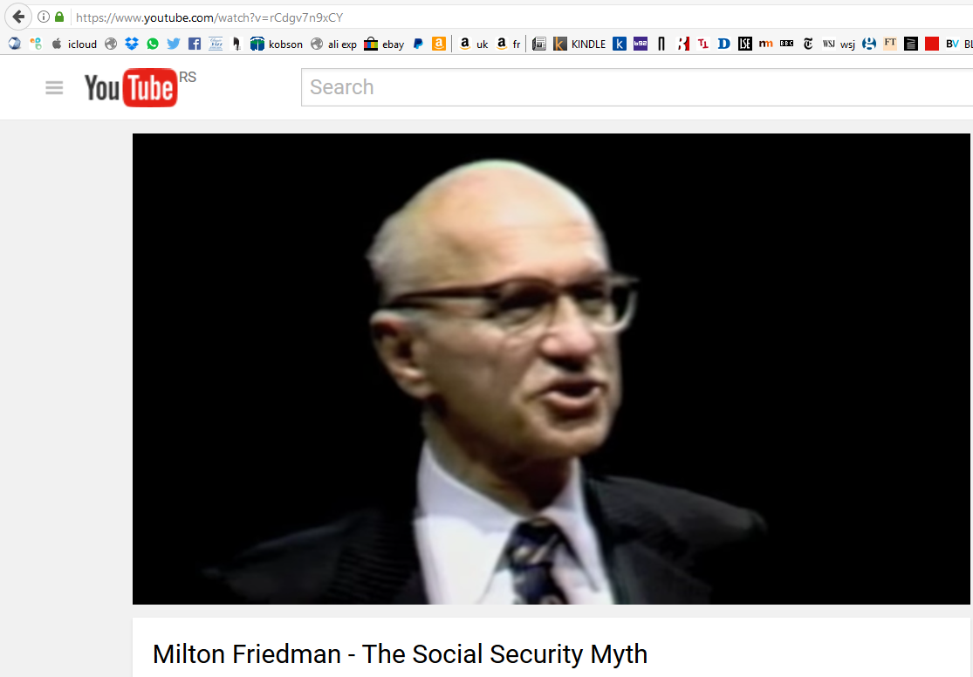

Slide 73
4. Diskutujte oba suprotstavljena stava u debati o minimalnoj zaradi. Koje činjenica bi mogle da
posluže da se nađe neko kompromisno rešenje?

Slide 74
Za minimalnu zaradu:
Veća jednakost
Iskorenjivanje siromaštva
Sprečavanje eksploatacije mladih
Obuzdavanje moćnih poslodavaca da smanjuju plate
Protiv:
Obeshrabruju novo zapošljavanje ljudi– naročito: mladi ili jako stari ili nekvalifikovani
Možda bi država trebalo direktno da plaća NKV radnike umesto da se uvodi minimalna zarada

Slide 75

5. Iz jednačine (5.4)
sledi da se sve politike kojima se smanjuje nezaposlenost svode na dva tipa mera:
smanjenje stope ulaza u nezaposlenost
povećanje stope izlaza f.
s - stopa separacije
f -stopa nalaženja posla

Slide 76

stopa frikcionalne nezaposlenosti
s - stopa separacije
f -stopa nalaženja posla
Stopa separacije s ima dve komponente: strukturnu
i cikličnu.

